Slide 1
Uso mockplus
Nombre: kevin japa

Slide 2
Que es MockPlus
Mockplus es un editor WYSIWYG con el que diseñar prototipos de interfaces de usuario es rápido e interactivo, permitiendo “arrastrar y soltar” elementos a su espacio de trabajo
Cuenta con una colección de elementos gráficos e interfaces predefinidas
Dispone de una versión gratuita en la que ofrece un amplio catalogo de iconos e interfaces predefinidas.

Slide 3
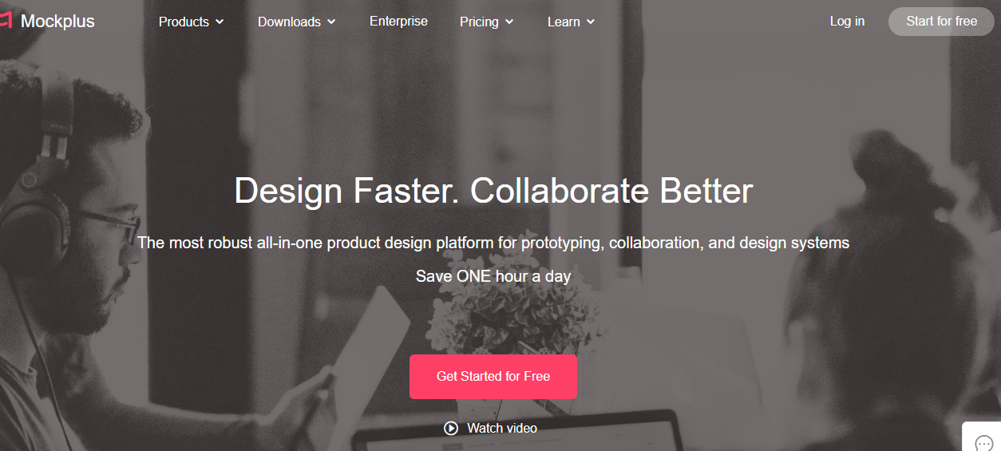
Crear cuenta.
Al ingresar a la pagina www.mockplus.com como usuario nuevo ingresamos a la prueba gratis.

Slide 4
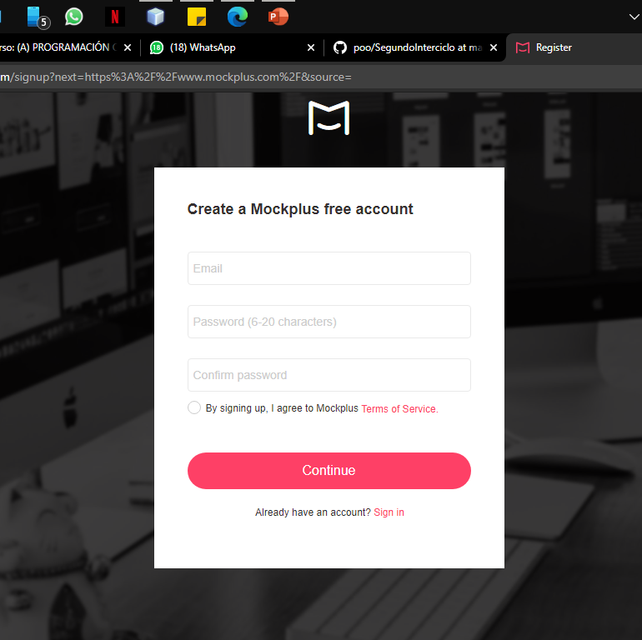
Para crear una cuenta es muy facil ingresamos nuestro correo una contraseña y verificacamos la contraseña con la ingresada anteriormente.

Slide 5
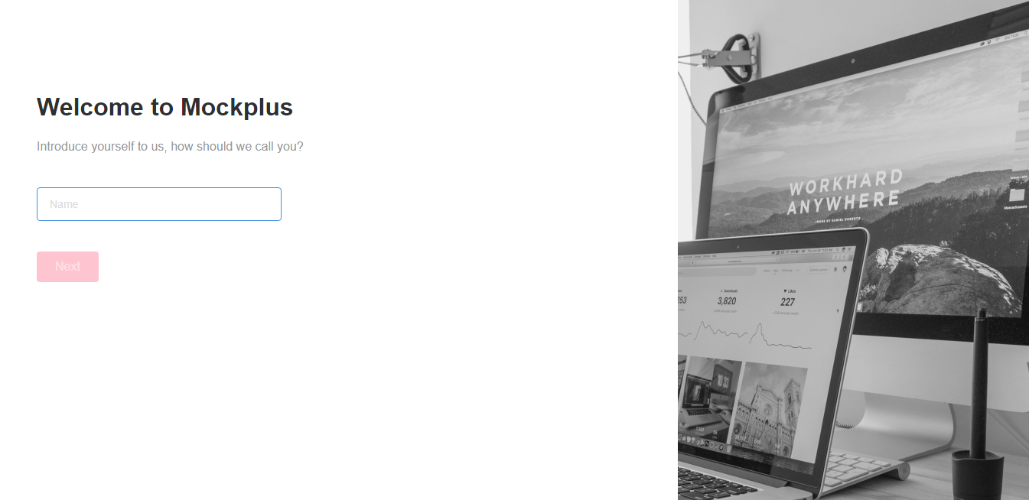
En la siguiente pantalla ingresamos un nombre de usuario y pulsamos en siguiente

Slide 6
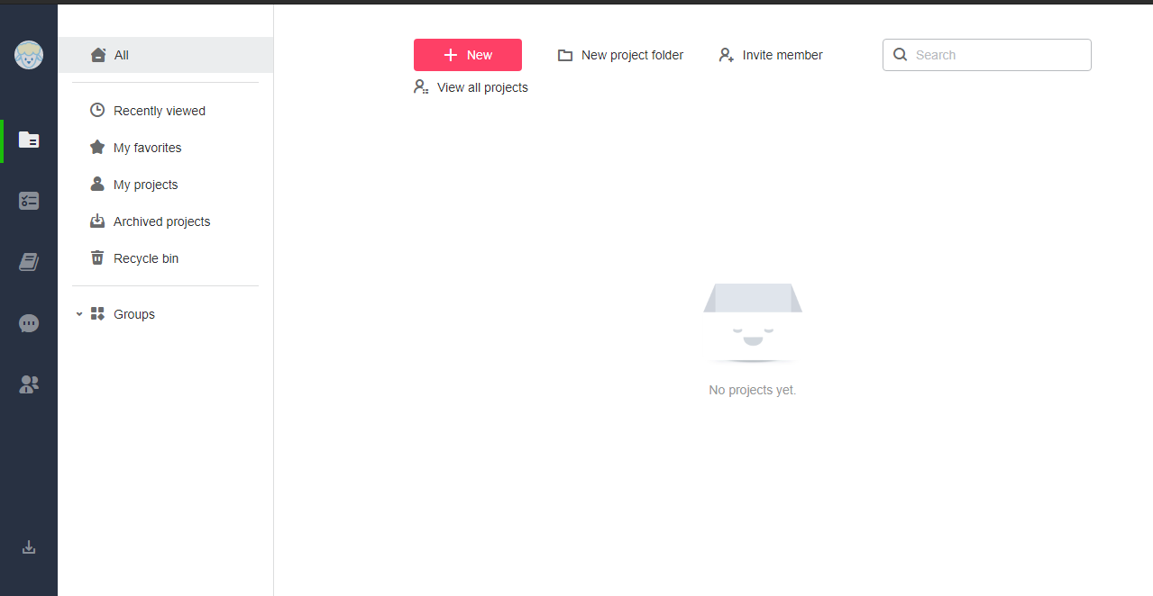
Pantalla principal
En esta pantalla temenos varias opciones, invitaciones de amigos, crear Proyectos, abrir Proyectos anteriores etc.
Para Crear un nuevo Proyecto selecionamos el boton new.

Slide 7
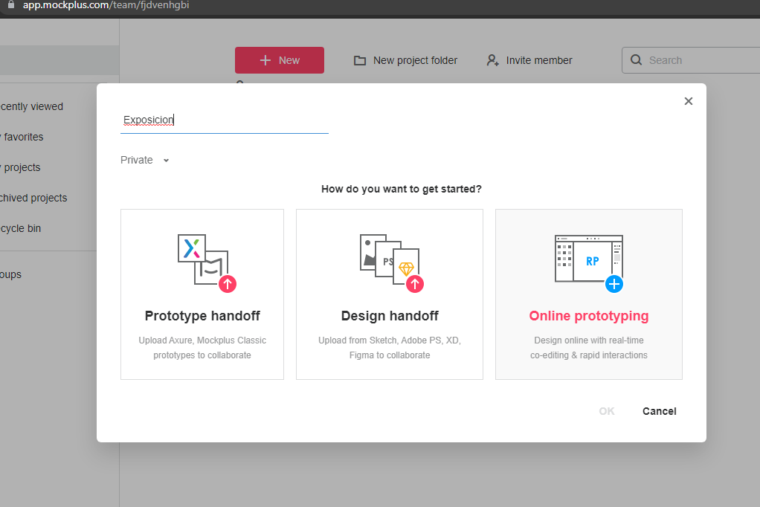
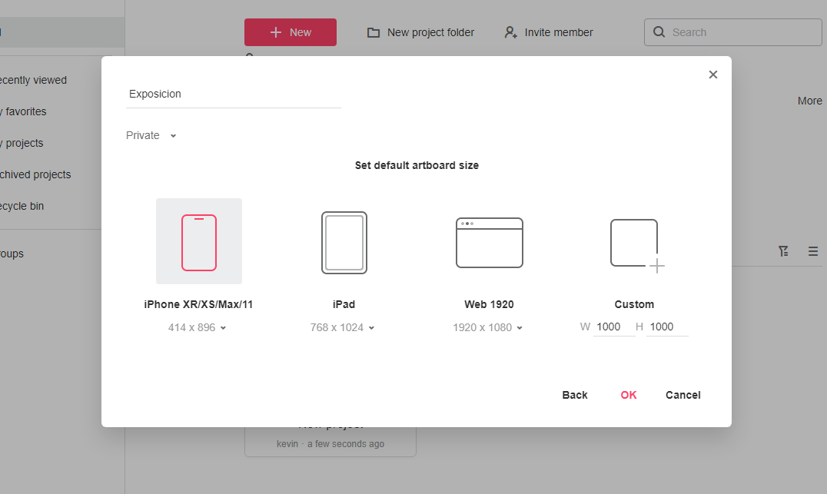
Crear proyecto
Tenemos varias opciones para crear un proyecto, en esta parte ingresamos al apartado de Online Prototyping y guardamos.
En la siguiente pantalla nos solicita la resolución con la que se desea trabajar, nos proporciona varias dimensiones preestablecidos seleccionamos la desea y lo guardamos.

Slide 8
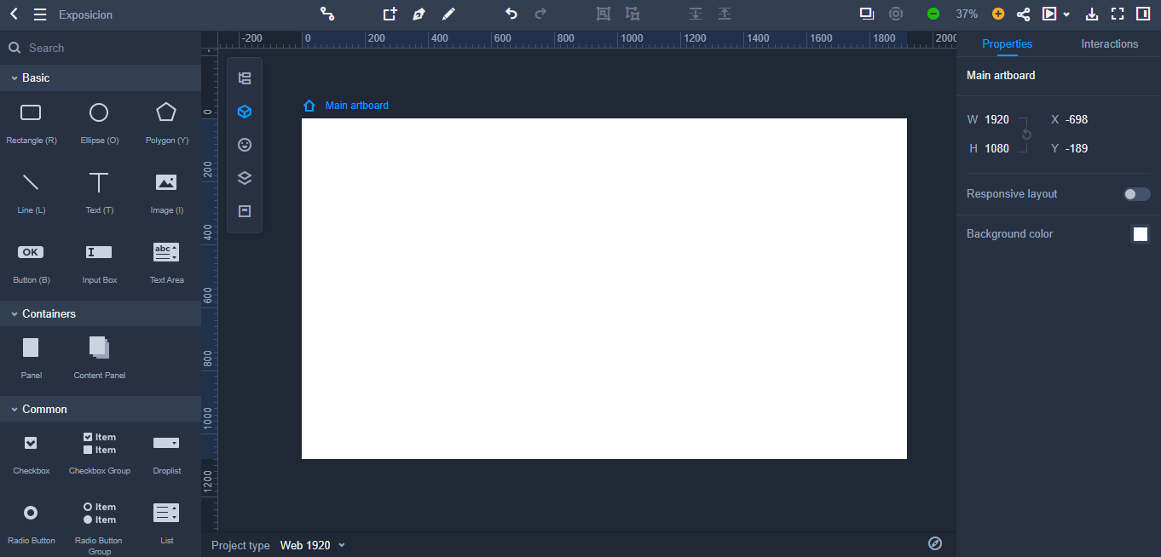
Mesa de Trabajo.
En la parte centrar se ubican los componentes de la interfaz se y para agregar un componente es interactivo con solo de arrastrar y soltar.
en la parte derecha de la mesa temenos las propiedades de cada conponente que seleccionemos en la cual nos permmite modificar el tamaño el color, dependiendo del componente, para los textos cuenta con 14 tipos de letra. Con una paleta amplia de colores.
En la parte izquierda temenos los componentes ordenados por grupos.

Slide 9
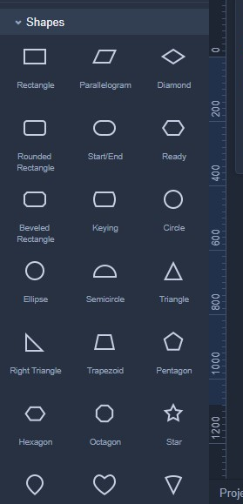
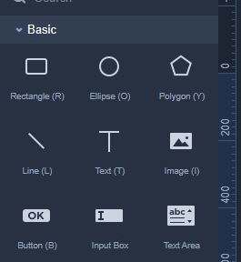
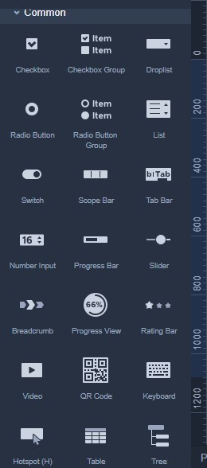
Grupos de componentes
Shapes(Figuras):
Contiene gran cantidad de figuras para implementar
Basic(Basico):
Contiene los componentes básicos para agregar texto, líneas, botones, cajas de texto, áreas de texto, e incluso para agregar imágenes.
Common(Comunes):
Contiene componentes como los check box, radio button, progress bar, table etc.

Slide 10
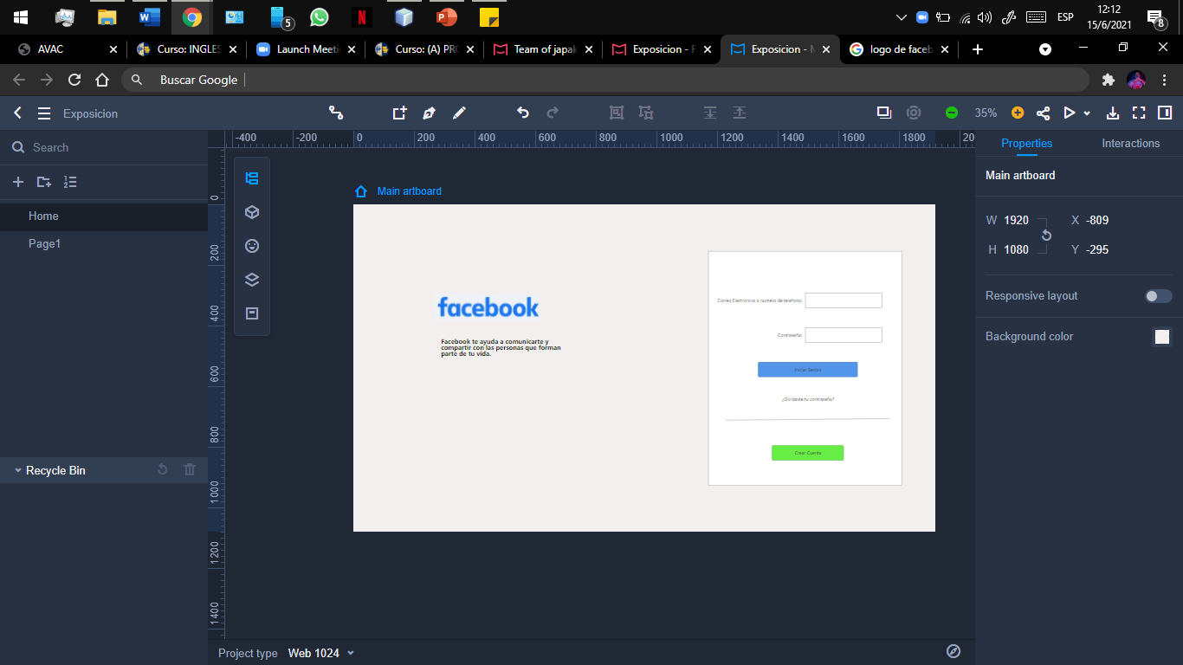
También nos permite crear múltiples paginas de interfaz como capas en las se pueden vincular a los botones o componente que se desee
Cuenta con un menú para agregar capas como primera opción

Slide 11
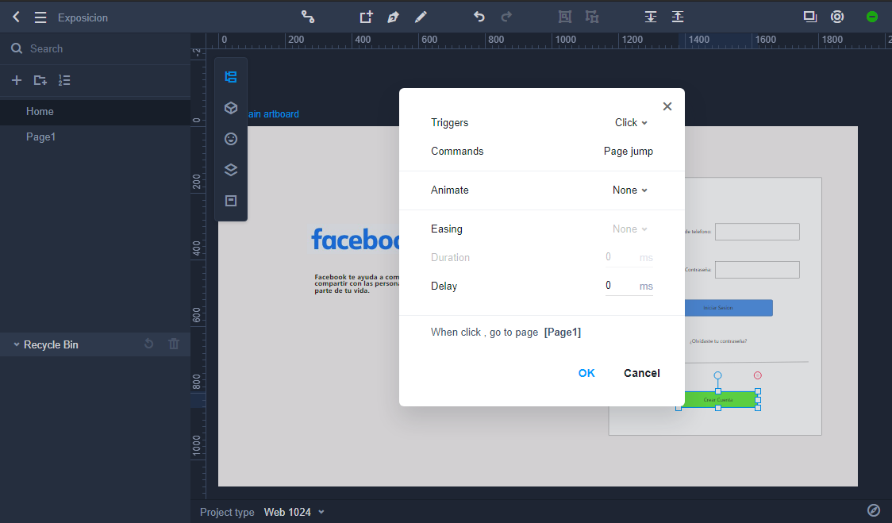
Para realizar enlaces entre la capas de interfaz existe una herramienta de enlace en forma de cuerda
Selecciona el botón al que se desea enlazar y se arrastra a la capa deseada.

Slide 12
Referencias
Gomez, M. (2016, 15 junio). Mockplus, diseño de prototipos de interfaces (UX/UI). CICE. https://www.cice.es/noticia/mockplus-diseno-prototipos-interfaces-ux-ui/

Slide 13
EJEMPLO
https://app.mockplus.com/run/rp/8tVBAIzSlbMQ/tCGxb6EKI-t9/aQ3xbYgZJL4P?ps=0&ha=1&la=1&fc=0&out=1

